Slide 1



SIEM Intelligent
Edition N°78
Présenté par le S/Lt TCHATCHOUANG Larry B

Slide 2
Idee maitresse
Face à l’évolution constante et à la sophistication croissante des cybermenaces, les organisations doivent dépasser les approches traditionnelles de sécurité fondées sur la simple détection des incidents. Le SIEM intelligent s’impose alors comme un pilier stratégique de la cybersécurité moderne, en introduisant une capacité d’analyse avancée, d’apprentissage et d’anticipation des attaques. En s’appuyant sur l’intelligence artificielle, il transforme la gestion des événements de sécurité en un dispositif proactif, orienté vers la prévention, la réduction des risques et le renforcement durable de la posture de défense des systèmes d’information.

Slide 3
Historique, évolution et limite des SIEM traditionnels.
Qu'est-ce qu'un SIEM Intelligent ?
Défis liés à la mise en œuvre des solutions SIEM de nouvelle génération
Bonnes pratiques
I
II
III
IV

Slide 4
I- Historique, évolution et limite des SIEM traditionnels
Les systèmes de gestion des informations et des événements de sécurité (SIEM) répondent au besoin d’un outil de sécurité permettant de découvrir les menaces en temps réel. Mais l’évolution de la menace les pousse à se transformer.

Slide 5
C’est quoi un SIEM?
une technologie qui aide à découvrir de nouvelles menaces, à se mettre en conformité et à gérer les incidents de sécurité, à travers la collecte et l'analyse (en temps réel ou non) des événements de sécurité et d’un large éventail d’autres événements et sources de données contextualisées
Notes:
Un SIEM est une infrastructure technique qui va permettre de surveiller un système a travers les données qui lui seront envoyé par ce dernier

Slide 6
Notes:
SIM(security information management ) composé de: collecte, indexation,stokage et recherche des données,
SEM(security Event management ) composé de: analyse temps reel, detection des incidents, correlation,

Slide 7
1- Historique
Au début des années 90, les systèmes de détection d'intrusion commerciaux (IDS) ont fait leur apparition. Ces systèmes pouvaient évaluer le trafic réseau par rapport à un ensemble de règles et d'attaques connues, générant une alerte si une attaque était identifiée. Avant l'IDS, l'analyse des journaux et des messages système était effectuée manuellement, et les administrateurs n'obtenaient qu'un succès limité dans la détection d'une intrusion active.
Notes:
Il fut un temps où les services informatiques considéraient les pare-feu – qui filtrent le trafic en fonction du port, du protocole et des adresses IP – comme le meilleur moyen de maintenir la sécurité des appareils en réseau. Mais à mesure que le trafic réseau augmentait – alimenté par une connectivité internet à l’usage toujours croissant – les pare-feu devenaient moins efficaces. Ils manquaient de visibilité sur le contenu et le contexte des données, ce qui signifiait qu'ils ne pouvaient pas classer adéquatement le trafic. Cela a créé une demande pour de meilleures technologies capables de surveiller l'accès aux systèmes pour contrer le nombre croissant et la sophistication des cyberattaques.

Slide 8
On a assisté, au fil des ans, notamment dans les principaux systèmes SIEM, à l’intégration de technologies avancées d'analyse comportementale des utilisateurs et des entités (UEBA) et d'orchestration en matière de sécurité et de réponse automatisée (SOAR), pour ensuite se concentrer sur l'Intelligence Artificielle (ou mieux, sur le Machine Learning), pour intercepter toute activité anormale, identifier celles potentiellement dangereuses (en agissant ainsi sur le problème des faux positifs), interagir avec les politiques de sécurité fixées par l'organisation et déterminer les actions à entreprendre. À ce stade, le système peut également lancer une série d'actions de réponse automatique, comme déconnecter des appareils du réseau, désactiver des applications, etc.
Notes:
De la première génération (vers 2005) jusqu’à nos jours, des progrès significatifs ont été réalisés dans chacun des domaines mentionnés, au point qu'aujourd'hui, un SIEM constitue le fondement même de tout Security Operations Center qui, à son tour, est le pilier de la sécurité de l'entreprise.

Slide 9
2-
Évolution
Les systèmes SIEM pouvaient identifier les risques de sécurité potentiels en centralisant, normalisant et analysant les données d'événements à travers tout un environnement informatique. Cela a permis aux équipes de sécurité de devenir plus efficaces et performantes alors qu'elles devaient gérer des volumes de trafic toujours croissants à travers des infrastructures informatiques complexes.
Notes:
L'évolution du SIEM était basée sur le besoin d'un outil capable d'identifier les véritables menaces en temps réel en collectant et en priorisant plus efficacement les milliers d'alertes de sécurité générées par les pare-feu, les logiciels antivirus et les IDS

Slide 10



3- Limites des SIEM de première génération
1
2
3
Leurs tableaux de bord et rapports étaient basiques
Les alertes manquaient de sophistication
Les premiers SIEM souffraient également d'une mauvaise évolutivité et nécessitant une intervention manuelle
Notes:
Mais malgré leurs avantages, les systèmes SIEM de première génération présentaient des faiblesses.– l'ingestion des données, la définition des politiques, des règles et des seuils, la revue des alertes, et l'analyse des anomalies – nécessitant une intervention manuelle.

Slide 11
AUTRE LIMITES
Coûts opérationnels élevés
Les frais de licence, de stockage et de calcul peuvent s'accumuler rapidement avec les anciens fournisseurs de SIEM.
Faux positifs
L’absence d’analyses contextuelles entraîne souvent un volume écrasant d’alertes non pertinentes.
Complexité
la configuration et l’optimisation nécessitent traditionnellement des compétences spécialisées et un effort considérable.
Notes:
Volume d'alertes : Fatigue des analystes (faux positifs à 90-95%) Règles statiques : Incapacité à détecter les menaces inconnues Temps de réponse : Détection tardive des incidents complexes Compétences requises : Pénurie de talents en cybersécurité

Slide 12
II- Qu'est-ce qu'un SIEM Intelligent ?
Un SIEM intelligent est une solution de cybersécurité qui combine la gestion des informations de sécurité (SIM) et la gestion des événements de sécurité (SEM) pour détecter et bloquer les menaces en temps réel. Ces systèmes collectent et analysent des logs provenant de diverses sources, comme les serveurs, les périphériques réseau, les logiciels et les dispositifs de sécurités, afin d'identifier les comportements anormaux et les indices de menaces avancés. Les SIEM modernes intègrent également l'IA pour automatiser la détection des menaces et la réponse aux incidents, offrant ainsi une protection proactive contre les cybermenaces.
Appliquée aux workflows SIEM, l’IA aide les équipes de sécurité à alléger les charges traditionnelles grâce aux fonctionnalités suivantes:
Notes:
L’IA placée entre les mains des adversaires leur permet d’augmenter l’échelle et la sophistication de leurs attaques. Cependant, l’IA entre les mains des défenseurs améliore la productivité, réduit le temps moyen de détection et de réponse, et renforce la posture globale en matière de sécurité.
Appliquée aux workflows SIEM, l’IA aide les équipes de sécurité à alléger les charges traditionnelles grâce aux fonctionnalités suivantes

Slide 13
Analyses avancées et apprentissage automatique
l’IA dans le SIEM accélère la détection des menaces et la réponse en corrélant automatiquement de vastes quantités de données de sécurité, en mettant en évidence des schémas anormaux et en permettant aux analystes en cybersécurité de hiérarchiser et d’enquêter plus rapidement sur les incidents.
Notes:
L'apprentissage automatique (ML) et l'analyse permettent au SIEM de nouvelle génération d'utiliser le profilage comportemental pour détecter les comportements inhabituels en temps réel. Il utilise des modèles ML pour attribuer une note à chaque événement afin de déterminer s'il représente une menace ou non. Toutes les notes qui dépassent les seuils prédéfinis sont transmises à un analyste pour une enquête plus approfondie.

Slide 14
Distillation des alertes
L’IA réduit la fatigue liée aux alertes en filtrant les faux positifs et en hiérarchisant les menaces les plus importantes selon les niveaux de risque et le contexte historique.

Slide 15
Intégration des renseignements sur les menaces
Les SIEM de nouvelle génération sont équipés de plateformes intégrées de renseignements sur les menaces dans le cadre de leur offre de base. Ils interrogent automatiquement les données de sécurité et effectuent des analyses de vulnérabilité et des tests de pénétration afin de détecter toute activité suspecte. Les SIEM de nouvelle génération corréler les événements internes avec les flux de renseignements sur les menaces provenant de tiers afin de fournir une compréhension encore plus large des menaces potentielles.

Slide 16
Analyse du comportement des utilisateurs et des entités (UEBA)
Les SIEM de nouvelle génération appliquent (UEBA) pour analyser les comportements appris des utilisateurs et identifier les attaques qui ne reposent pas sur des signatures ou des règles connues. L'UEBA utilise l'apprentissage profond, l'apprentissage par renforcement, les réseaux bayésiens et l'apprentissage supervisé et non supervisé pour apprendre les modèles de comportement humain.
Notes:
Par exemple, lorsqu'un employé du service marketing commence à télécharger des fichiers à 1 heure du matin le samedi à partir d'une base de données financière avec laquelle il interagit rarement en dehors des heures de travail, le système signalera cette activité comme suspecte, indiquant potentiellement une menace interne ou une compromission des identifiants.

Slide 17
Recommandations en matière de workflow
l’IA génère des suggestions à l’intention des analystes concernant les prochaines étapes au cours des investigations ; elle rationalise ainsi les processus de prise de décision et génère des synthèses riches en contexte
Notes:
Ces capacités permettent aux équipes de sécurité d’augmenter la productivité des professionnels, d’accélérer la détection et la réponse, et de réduire les risques à l’échelle globale.

Slide 18
Comment le SIEM piloté par l’IA bénéficie aux équipes SOC
Les capacités d’IA désormais intégrées aux solutions SIEM peuvent améliorer de manière significative l’efficacité opérationnelle et la posture en matière de sécurité grâce à une meilleure détection des menaces, à des délais d’investigation plus rapides et à des réponses automatisée. La détection proactive des menaces améliorée par l’IA peut contribuer à prévenir les « incendies » avant qu’ils ne se déclarent.

Slide 19
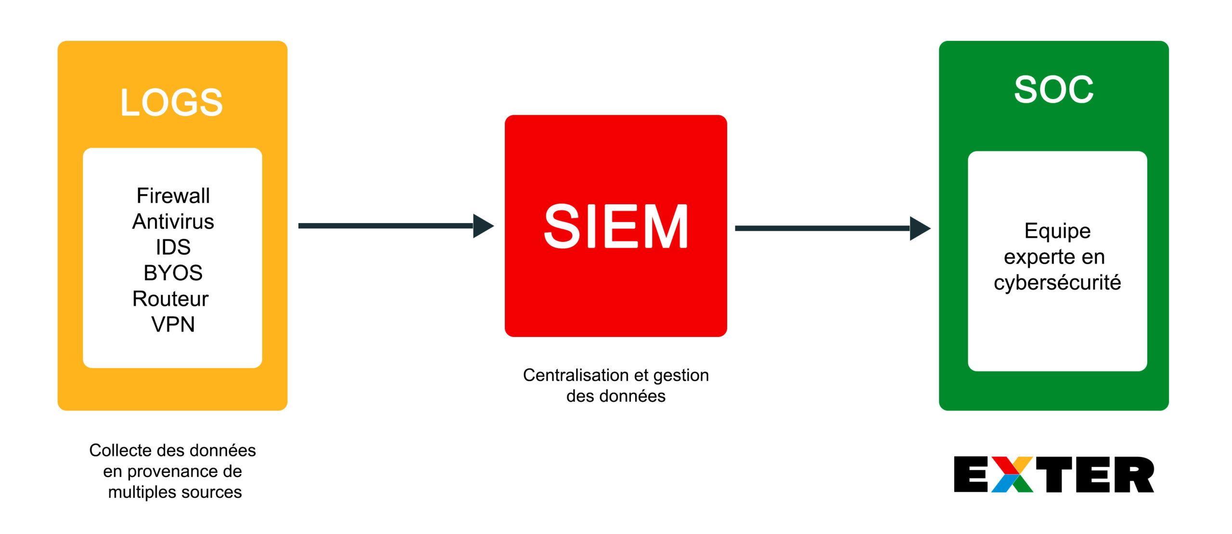

Slide 20

Détection des menaces améliorée
Les solutions SIEM pilotées par l’IA accélèrent la détection des menaces en analysant de vastes quantités de données en temps réel. Ces solutions mettent en corrélation ces données avec les dernières informations sur les menaces pour identifier de nouveaux types de menaces et faire ressortir des anomalies à haut risque qui pourraient autrement passer inaperçues.

Slide 21
Enquête plus rapide
L’IA propulse les investigations, réduisant ainsi le temps de détection. Elle fait émerger des informations pertinentes à partir du déluge de données générées par les écosystèmes d’aujourd’hui, aidant les analystes à obtenir rapidement des réponses.

Slide 22
Réponse automatique
Les réponses manuelles aux alertes peuvent exposer les entreprises à des risques, car les équipes de sécurité s’efforcent de concilier des priorités contradictoires. Le SIEM alimenté par l’IA permet des réponses guidées et des workflows automatisés contre différentes menaces.

Slide 23
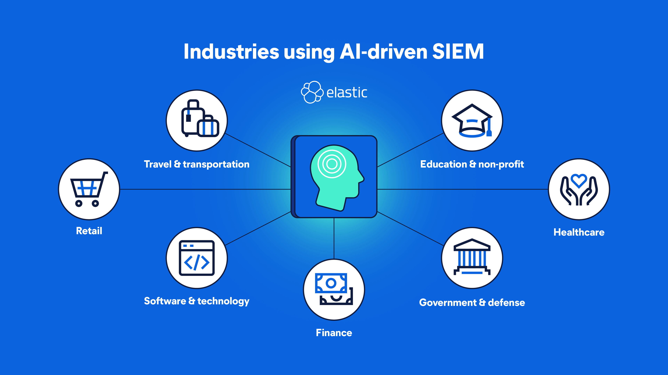
Notes:
Les avantages du SIEM optimisé par l’IA s’appliquent à tous les secteurs.

Slide 24
III- Défis liés à la mise en œuvre des solutions SIEM de nouvelle génération
Malgré leurs capacités avancées, les solutions SIEM de nouvelle génération présentent également des inconvénients.

Slide 25
1-
Surcharge de données et problèmes de qualité
Une organisation peut enregistrer des milliards d'événements chaque jour. Le stockage, l'agrégation et l'analyse de ces données afin de récupérer des informations pour gérer les menaces peuvent submerger les systèmes SIEM de nouvelle génération et réduire leur efficacité.

Slide 26
2-
Intégration aux écosystèmes de sécurité existants
L'intégration d'un SIEM de nouvelle génération à diverses technologies et systèmes existants peut s'avérer complexe. De plus, les SIEM de nouvelle génération sont conçus pour les architectures modernes, ce qui peut entraîner des incompatibilités pour les organisations qui utilisent des infrastructures traditionnelles.

Slide 27
IV- Bonnes pratiques
Les entreprises doivent adopter une approche par étapes pour intégrer des analyses avancées dans leurs solutions SIEM. Cela implique de commencer par des cas d’usage analyses spécifiques, d’élargir progressivement le champ d’application et d’affiner continuellement les capacités d’analyse en fonction des informations et des commentaires.

Slide 28
1. Évaluez les besoins et les objectifs de votre organisation
Le premier facteur de réussite pour la mise en œuvre d'un SIEM nouvelle génération consiste à définir des objectifs de sécurité spécifiques à votre entreprise. Vous pouvez être intéressé par la surveillance de la conformité, la détection avancée des menaces, la réponse aux incidents, etc. Vous pouvez ainsi hiérarchiser les processus et les tâches critiques qui soutiennent la mise en œuvre.

Slide 29
2. Choisissez le bon fournisseur et la bonne solution
Une fois que vous avez bien compris vos objectifs de sécurité, il est temps de trouver un fournisseur de SIEM nouvelle génération capable de répondre à vos besoins. Assurez-vous que leur offre de produits correspond au budget de l'entreprise.

Slide 30
3. Formez correctement vos équipes
Formez les administrateurs SIEM de nouvelle génération et les analystes de sécurité afin de vous assurer qu'ils sont en mesure de répondre aux alertes. Documentez votre processus de mise en œuvre, y compris les concepts de configuration, de maintenance et d'exploitation.

Slide 31
Cas pratique au sein du Projet HELIOS

Slide 32
CONCLUSION
Les SOC modernes ont besoin d'outils agiles et légers dotés d'une architecture moderne. Les SIEM traditionnels ne peuvent pas répondre à ces exigences. Ils ne peuvent pas évoluer efficacement ni fournir les informations en temps réel nécessaires à une réponse rapide aux incidents. Les solutions SIEM de nouvelle génération comblent ces lacunes grâce à leurs analyses basées sur l'IA et leur architecture native dans le cloud. Elles sont hautement évolutives et offrent une visibilité en temps réel, des workflows automatisés et des guides de réponse aux incidents à faible coût, aidant ainsi les entreprises à trouver un équilibre entre leurs besoins financiers et leurs besoins en matière de sécurité.

Slide 33
SOURCES
https://SIEM nouvelle génération : définition et meilleures pratiques
https:// L’IA et le paysage des SIEM en 2025 : un guide pour les responsables du SOC | Elastic Blog
https:// L'avenir du SIEM avec l'intégration d'analyses avancées - Sekoia.io

